Slide 1
Architectures and Programming Paradigms for Game Development
Mini Proyecto #1
Aaron A. López Muñiz
Valeria S. Almodovár Santiago
Grupo H

Slide 2
Animación de personaje
El personaje es un metasprite (2x2).
Tiene animación con varios frames.
Se mueve en 4 direcciones.
Usa varios colores del palette.

Slide 3
Movimiento de personaje
El jugador se mueve constantemente.
Las flechas cambian la dirección.
Se mueve por bloques (tile por tile).
Antes de moverse, verifica si puede pasar

Slide 4
Aumento de velocidad del personaje
Empieza con una velocidad lenta.
Al recoger monedas, aumenta la velocidad.
Se controla con un sistema de tiempo de retraso.

Slide 5
Posición de moneda
La moneda aparece en posiciones aleatorias predefinidas.
Se elige una posición al azar.
Se verifica que no esté en una pared.
Si no es válida, se escoge otra.

Slide 6
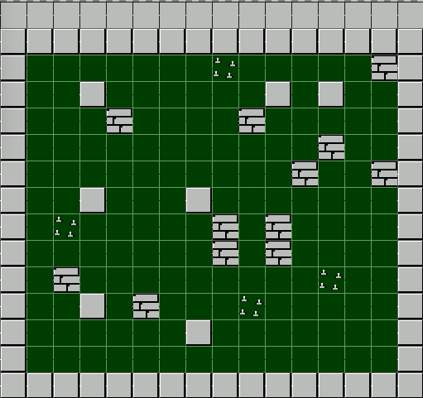
Background y compresión
El mapa usa tiles de un archivo .chr de NEXXT.
Se usan metatiles.
Se comprimio el mapa utilizando un metodo
dos bits.
Esto reduce el tamaño del mapa.
Hace el juego más eficiente.

Slide 7



Perdida de vidas
El jugador pierde vida al chocar.
Puede ser con paredes o enemigo.
Regresa al inicio al perder una vida.
Tiene 3 vidas en total.

Slide 8
Movimiento del enemigo
El enemigo se mueve de forma continua.
Al igual que el jugador, la velocidad del enemigo es controlada a traves de un sistema de retraso.
Aumenta de velocidad cuando el jugador mejora.

Slide 9
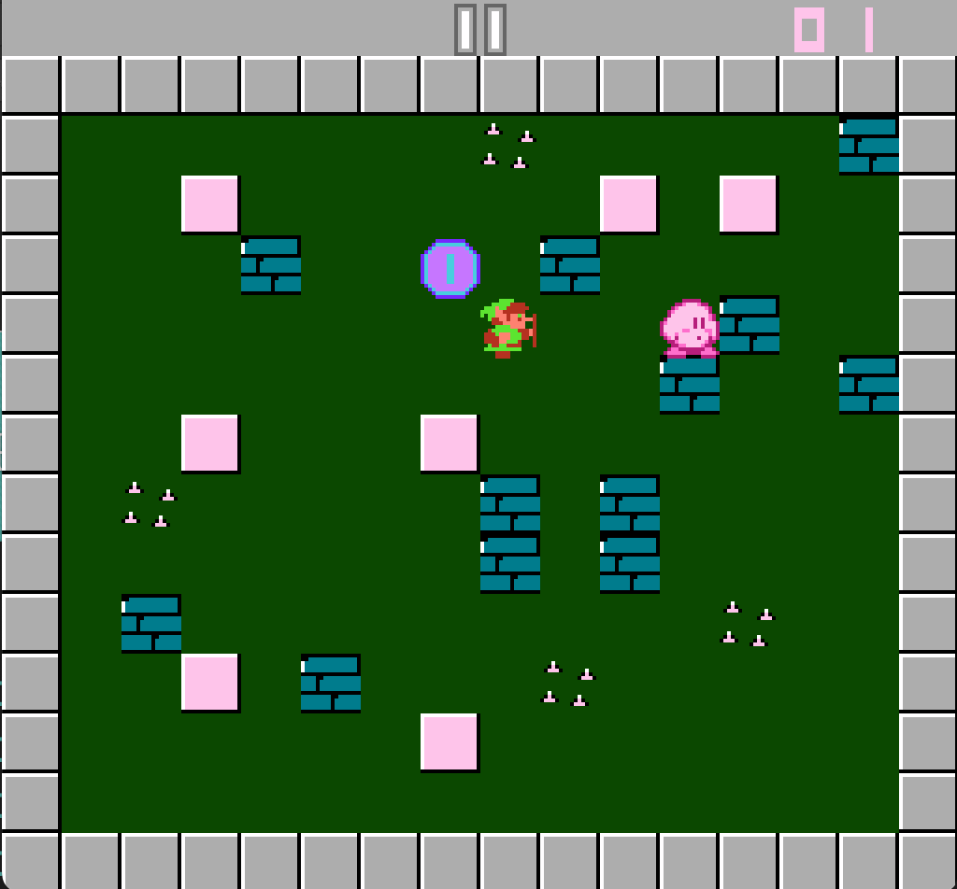
Posición del enemigo y “pathfinding”
El enemigo sigue al jugador.
Compara su posición (X y Y).
Se mueve en la dirección más cercana.

Slide 10
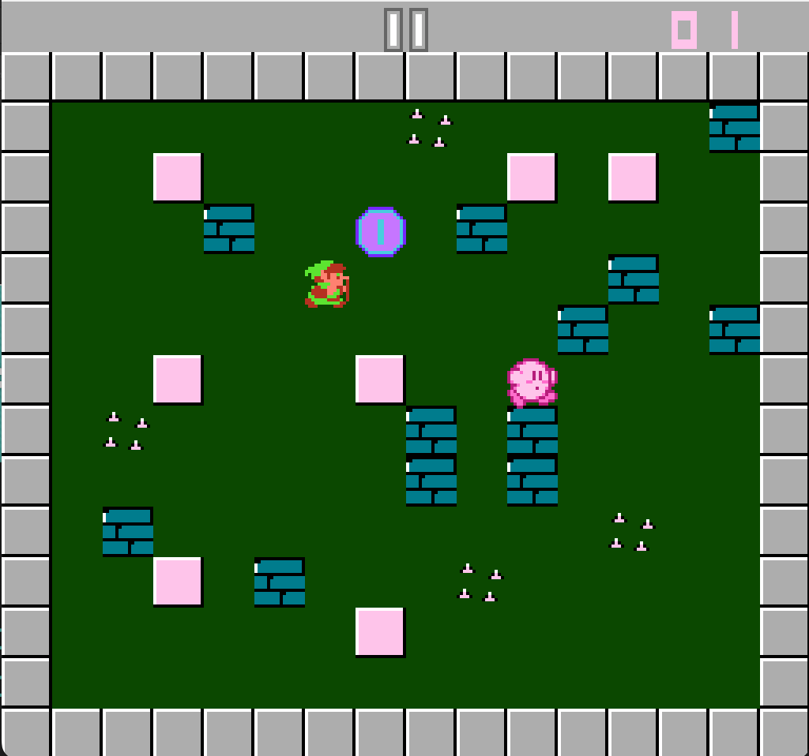
Pausa del juego
El juego tiene una opción de pausa.
Se queda “congelado” hasta que
se quite la pausa.

